Slide 1


TRƯỜNG TIỂU HỌC ÁI MỘ A
Bài giảng điện tử Tiếng Việt lớp 1
Tên bài: Ông giẳng ông giăng

Slide 2

MÔN: TiẾNG ViỆT – LỚP 1
Phân môn: TẬP ĐỌC
Ông giẳng ông giăng (tiết 1)

Slide 3
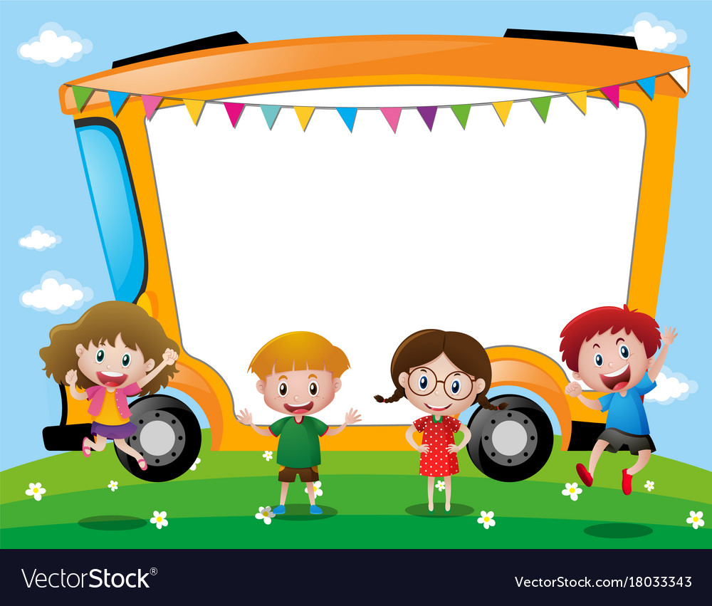
Khởi động

Slide 4



Đọc lại bài “Kể cho bé nghe” rồi trả lời câu hỏi:
“Con trâu sắt” trong bài là cái gì?
Cô khen !

Slide 5
Hãy giải câu đố sau:
Tròn như cái đĩa
Lơ lửng giữa trời
Dịu mát, tươi vui
Đêm rằm toả sáng.
(Là gì?)
Cô khen !

Slide 6
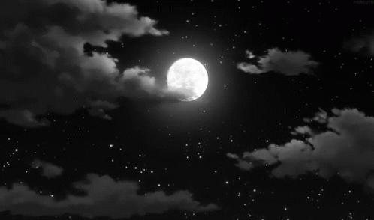

Slide 7
Ông giẳng ông giăng
Ông giẳng ông giăng
Xuống chơi nhà tôi
Có bầu có bạn
Có ván cơm xôi
Có nồi cơm nếp
Có đệp bánh chưng
Có lưng hũ rượu
Có khướu đánh đu
Thằng cu vỗ chài
Bắt trai bỏ giỏ
Cái đỏ ẵm em
Đi xem đánh cá
Có rá vo gạo
Có gáo múc nước
Cái lược chải đầu
Con trâu cày chiêm
Cái liềm cắt lá…
Đồng dao

Slide 8

Tập đọc

Slide 9
Ông giẳng ông giăng
Ông giẳng ông giăng
Xuống chơi nhà tôi
Có bầu có bạn
Có ván cơm xôi
Có nồi cơm nếp
Có đệp bánh chưng
Có lưng hũ rượu
Có khướu đánh đu
Thằng cu vỗ chài
Bắt trai bỏ giỏ
Cái đỏ ẵm em
Đi xem đánh cá
Có rá vo gạo
Có gáo múc nước
Cái lược chải đầu
Con trâu cày chiêm
Cái liềm cắt lá…
Đồng dao

Slide 10
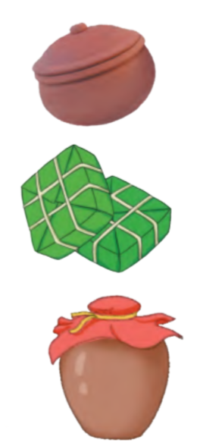
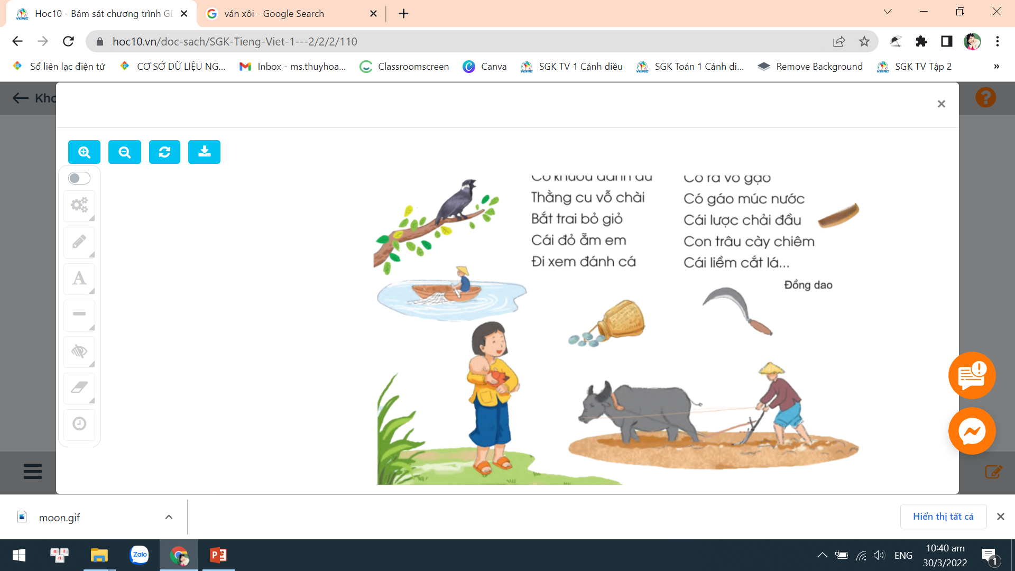
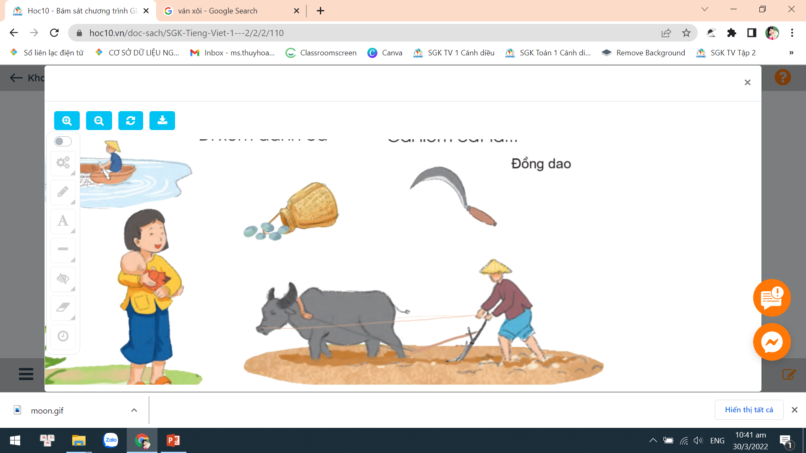
nồi cơm nếp
khướu
vỗ chài
đệp bánh chưng
Bắt trai bỏ giỏ
hũ rượu
Cái đỏ ẵm em

Slide 11
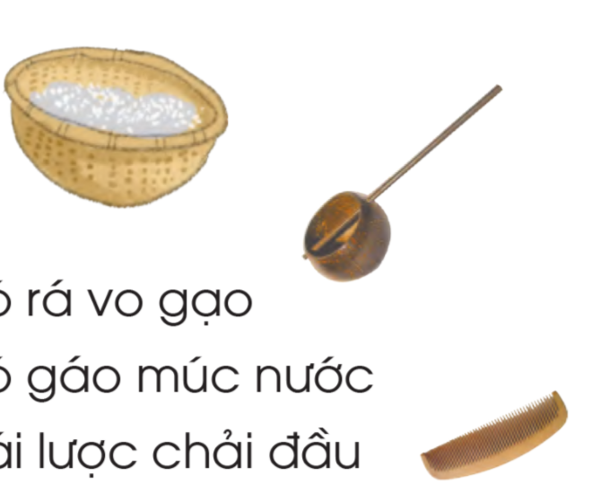
rá vo gạo
gáo múc nước
lược chải đầu
cái liềm
trâu cày chiêm

Slide 12
Ông giẳng ông giăng
1
Ông giẳng ông giăng
Xuống chơi nhà tôi
Có bầu có bạn
Có ván cơm xôi
Có nồi cơm nếp
Có đệp bánh chưng
Có lưng hũ rượu
Có khướu đánh đu
Thằng cu vỗ chài
Bắt trai bỏ giỏ
Cái đỏ ẵm em
Đi xem đánh cá
2
3
7
Có rá vo gạo
Có gáo múc nước
Cái lược chải đầu
Con trâu cày chiêm
Cái liềm cắt lá…
Đồng dao
4
8
5
6

Slide 13
Ông giẳng ông giăng
1
Ông giẳng ông giăng
Xuống chơi nhà tôi
Có bầu có bạn
Có ván cơm xôi
Có nồi cơm nếp
Có đệp bánh chưng
Có lưng hũ rượu
Có khướu đánh đu
Thằng cu vỗ chài
Bắt trai bỏ giỏ
Cái đỏ ẵm em
Đi xem đánh cá
Có rá vo gạo
Có gáo múc nước
Cái lược chải đầu
Con trâu cày chiêm
Cái liềm cắt lá…
Đồng dao
2

Slide 14
Ông giẳng ông giăng
Ông giẳng ông giăng
Xuống chơi nhà tôi
Có bầu có bạn
Có ván cơm xôi
Có nồi cơm nếp
Có đệp bánh chưng
Có lưng hũ rượu
Có khướu đánh đu
Thằng cu vỗ chài
Bắt trai bỏ giỏ
Cái đỏ ẵm em
Đi xem đánh cá
Có rá vo gạo
Có gáo múc nước
Cái lược chải đầu
Con trâu cày chiêm
Cái liềm cắt lá…
Đồng dao

Slide 15
MÔN: TiẾNG ViỆT – LỚP 1
Phân môn: TẬP ĐỌC
Ông giẳng ông giăng (tiết 2)

Slide 16
Tìm hiểu bài

Slide 17
Ông giẳng ông giăng
Ông giẳng ông giăng
Xuống chơi nhà tôi
Có bầu có bạn
Có ván cơm xôi
Có nồi cơm nếp
Có đệp bánh chưng
Có lưng hũ rượu
Có khướu đánh đu
Thằng cu vỗ chài
Bắt trai bỏ giỏ
Cái đỏ ẵm em
Đi xem đánh cá
Có rá vo gạo
Có gáo múc nước
Cái lược chải đầu
Con trâu cày chiêm
Cái liềm cắt lá…
Đồng dao

Slide 18
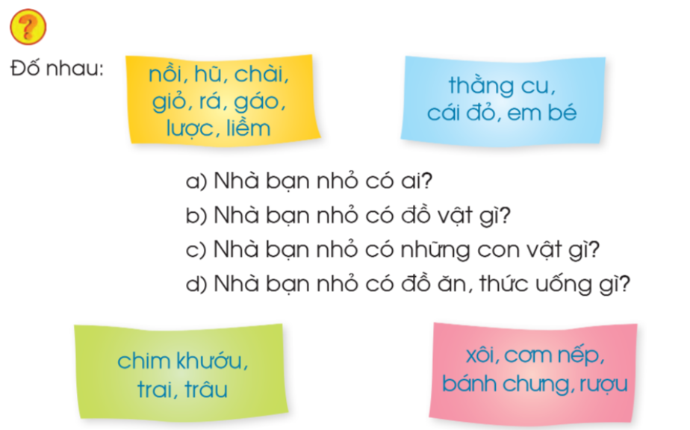

Slide 19
Học thuộc lòng

Slide 20
Ông giẳng ông giăng
Ông giẳng ông giăng
Xuống chơi nhà tôi
Có bầu có bạn
Có ván cơm xôi
Có nồi cơm nếp
Có đệp bánh chưng
Có lưng hũ rượu
Có khướu đánh đu
Thằng cu vỗ chài
Bắt trai bỏ giỏ
Cái đỏ ẵm em
Đi xem đánh cá
Có rá vo gạo
Có gáo múc nước
Cái lược chải đầu
Con trâu cày chiêm
Cái liềm cắt lá…
Đồng dao

Slide 21
Ông giẳng ông giăng
Ông giẳng ông giăng
Xuống chơi nhà tôi
Có bầu có bạn
Có ván cơm xôi
Có nồi cơm nếp
Có đệp bánh chưng
Có lưng hũ rượu
Có khướu đánh đu

Slide 22
Ông giẳng ông giăng
Ông giẳng ông giăng
Xuống chơi nhà tôi
Có bầu có bạn
Có ván cơm xôi
Có nồi cơm nếp
Có đệp bánh chưng
Có lưng hũ rượu
Có khướu đánh đu

Slide 23
Ông giẳng ông giăng
Ông giẳng ông giăng
Xuống chơi nhà tôi
Có bầu có bạn
Có ván cơm xôi
Có nồi cơm nếp
Có đệp bánh chưng
Có lưng hũ rượu
Có khướu đánh đu

Slide 24
Ông giẳng ông giăng
Ông giẳng ông giăng
Xuống chơi nhà tôi
Có bầu có bạn
Có ván cơm xôi
Có nồi cơm nếp
Có đệp bánh chưng
Có lưng hũ rượu
Có khướu đánh đu
Thằng cu vỗ chài
Bắt trai bỏ giỏ
Cái đỏ ẵm em
Đi xem đánh cá
Có rá vo gạo
Có gáo múc nước
Cái lược chải đầu
Con trâu cày chiêm
Cái liềm cắt lá…
Đồng dao

Slide 25
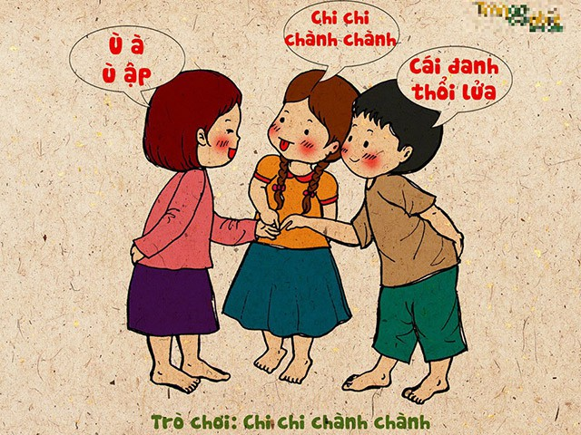
VẬN DỤNG
Trò chơi: Chi chi chành chành
Chi chi chành chành
Cái đanh thổi lửa
Con ngựa đứt cương
Ba vương ngũ đế
Bắt dế đi tìm
Ù à ù ập.

Slide 26





Dặn dò

